Slide 1
2주차

Slide 2
목차
공부 잘 해오셨나요?
String
Sort

Slide 3
String (클래스임)
헤더파일 <string> 필요
선언 방법
String str(“FUCK STRING”);
String str;
str=“FUCK STRING”;
C언어 문자열 맨 끝에 있는 NULL은 String에는 없다.

Slide 4
String 활용
string Str = “Hello”; 라고 선언함.
Str[0] -> H / Str.at(0) -> H : I번째 원소값 접근 (배열처럼 생각)
Str.size()/str.length() -> 5 : 크기 반환
Str.empty() -> 비어있으면 true/false 반환
If(str.empty() == true) 이런식으로 활용가능
cout << Str; 가능
Str+=‘A’ 하면 뒤에 붙혀짐
Str.substr(start,end) [start,end)범위의 string 반환
문자열 분석-10820,알파벳 찾기 - 10809

Slide 5
반응 재미없으면 넘어갈 슬라이드
왜 컴퓨터는 [],() 범위가 아닌 [ )범위일까? + 왜 0부터 시작?
다익스트라 라는 사람의 노트를 참고하면 : http://www.cs.utexas.edu/users/EWD/ewd08xx/EWD831.PDF
보기가 좋다
[a,b) 사용할 때 마지막 수가 N이라서 깔끔
|b-a| 값이 N인 것이 반 닫힌구간 이다.
그럼 [a,b) (a,b]중에 어떤 게 더 좋은가?
0부터 시작할때 (a 인경우는 -1<이렇게 적어야하는데 보기싫음
실제로 Mesa라는 프로그래밍 언어에서 [a,b) 표기법이 좋다는게 증명됨.
코딩하면서 왜 이렇게 하지? 라는 생각이 들면 꼭 다 찾아보자.
면접할 때 물어보면 사랑받을 수 있다.

Slide 6
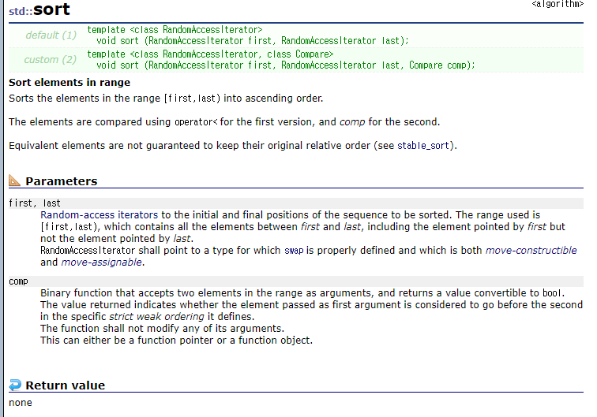
Sort - #include <algorithm> 필요
Cplusplus.com 에 sort를 쳐보면 다음과 같이 나온다.
3줄요약
1.[first,second) 범위까지 오름차순 정렬해줌
2.sort(fist,second)로 쓰면됨
3.Cmp 사용가능 (뒤에 설명)

Slide 7
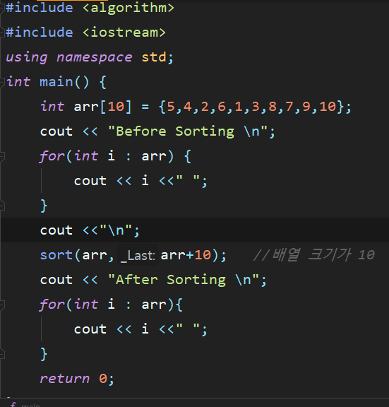
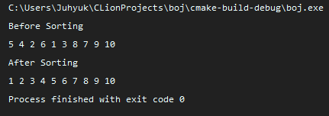
Sort
이러한 방식으로
Sort(시작점, 어디까지) 작성함.
예를 들어서 sort(arr+2,arr+10) 이런 식으로도 가능.
배열 이름과 주소 값과 동치니까 ^^ (모르면 반성)

Slide 8
Sort
학교에서 배운 Sorting 방식을 이야기해보자
(참고)퀵소트는 O(nlogn)이라고 하면 혼난다. N^2 이다.
왜 merge sort는 모든 경우 nlogn인데 애매한 퀵소트를 쓸까?
Big-O표기법의 숨겨진 상수항이 꽤 좋아서. 그래서 대부분 퀵소트가 더 빠름
역순일때만 N^2 나머지는 다 빠름
STL Sort는 nlogn을 보장 해 준다.
문제를 풀어보도록 하자
수 정렬하기1,수 정렬하기 2
단어정렬 – 1181
수 정렬하기 3

Slide 9
Sort
이건 코드 작성하는 것을 같이 보고, 집에서 각자 풀어보자
좌표 정렬하기 - 11650

